Slide 1
Bachelorarbeit
Ontologie-basierte Modellierung von Gebäudeenergiesystemen und automatisierte Erstellung der Semantik von Simulationsmodellen für den Einsatz in IoT Systemen
Ernesto Walter

Slide 2





Einführung - Kontext
Optimierung des Energieverbrauchs
Modellierung
Experimente, Analyse
Simulationsmodell, DZWi
Anpassung
Simulationstechnik
Gebäudeenergiesystem
Anwendung der
Erkenntnisse
Realitätsnahe Testung
Hardware-in-the-loop (HiL)

Slide 3









Einführung – Ziel der Arbeit
Einsatz von IoT (HiL, Smart Homes)
Benötigt Datenmodell
Probleme:
Große Datenmengen → fehlende Semantik
Hoher manueller Aufwand
Keine Einbindung von Simulationsmodellen
Internet der Dinge (IoT)
Ziel der Arbeit:
Semantisches Datenmodell und Framework für die Verwendung des Modells

Slide 4
Einführung – Ziel der Arbeit
Ziel der Arbeit:
Semantisches Datenmodell und Framework für die Verwendung des Modells
Modellentwicklung für den Einsatz in IoT Systemen
Modell basiert auf einer existierenden Ontologie
Automatisches Mapping von Simulationsmodellen
Software Tools zur Erstellung, Bearbeitung, Exportierung des Modells
Verwendung des Modells in einem IoT System

Slide 5






Verwendete Technologien
FIWARE
SPS
Dymola (AixLib)
FMU
Brick
Python (fmpy, FiLiP, pyqt)

Slide 6
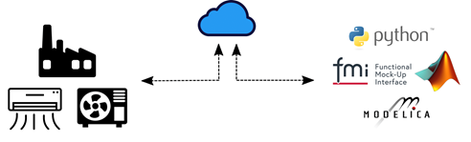
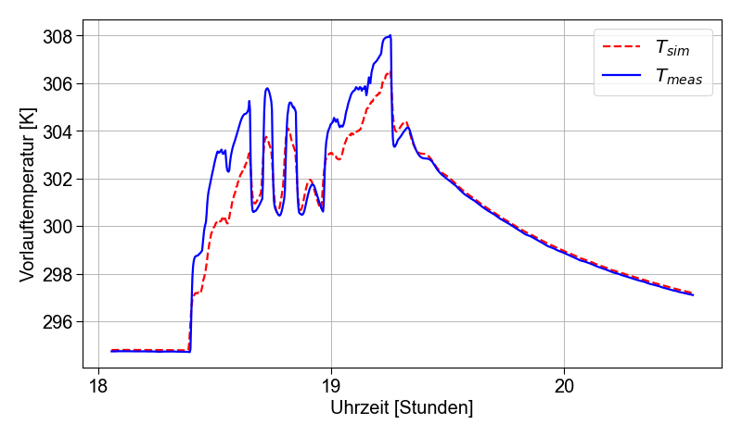
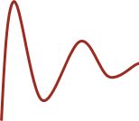
Digitaler Zwilling – Definition
Es existiert keine genormte Definition in der Literatur
Physischer Zwilling
Digitaler Zwilling
In dieser Arbeit:
Virtuelles Modell
Abbildung dynamisches Verhalten
Anpassung Tuner-Parameter
Kalibrierung mit Messdaten der realen Anlage
u(t)
Modell
y(t)
y(t)
t

Slide 7
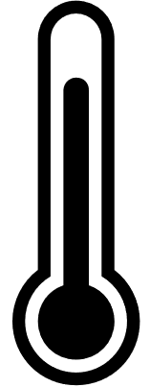




Einleitung der Problemstellung
Sensortechnologie
Big Data
Simulationstechnik
Internet der Dinge
Problemstellung:
Alterung
Digitaler Zwilling
Kalibrierung
Rekalibrierung
Ziel der Arbeit:
Modulares Framework zur Rekalibrierung Digitaler Zwillinge
Zeit

Slide 8
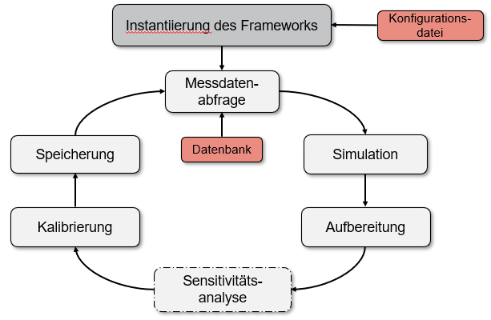









Überblick der Arbeitsschritte
Framework zur Rekalibrierung
ebcpy ^{[4]}
AixCaliBuHa ^{[5]}
FMPy ^{[6]}
Modellauswahl
$${\dot{m}}_{w}$$
$$T_{w_{2}}$$
$${\dot{m}}_{L}$$
$$T_{w_{1}}$$
$$T_{L_{1}}$$
$$P_{el}$$
AixLib ^{[3]}
$$u_{set}$$
Inbetriebnahme

Slide 9
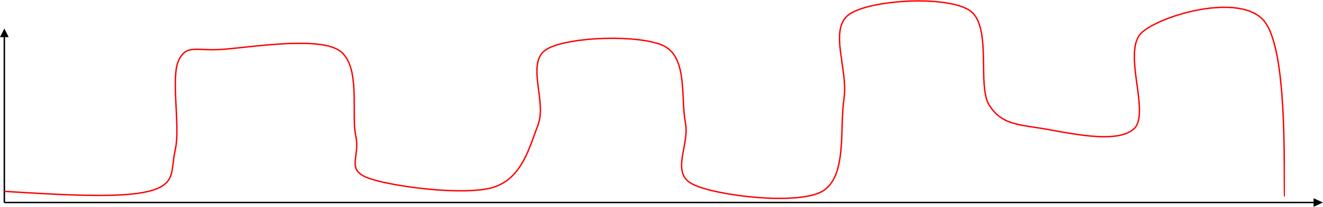





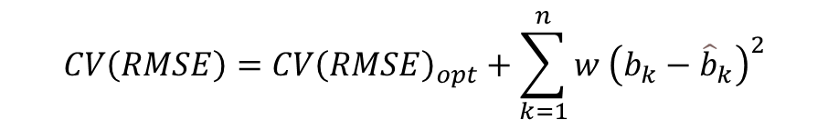
Aufbau des Frameworks
Elektrische Kompressorleistung
Instantiierung des Frameworks
Konfigurations-datei
$$P_{el}$$
Messdaten-abfrage
Extraktion aktueller Messdaten
Datenbank: InfluxDB
Einlesen der Nutzereingaben
Penaltyfunction
Spezifikation des Modelltyps
An
Aus
An
Aus
An
Zeit
$n$: Anzahl der Tuner-Parameter
Speicherung
Datenbank
Simulation
Framework
$$CV\left(RMSE\right)={CV\left(RMSE\right)}_{opt}+\sum_{k=1}^{n}{w {\left(b_{k}−{\hat{b}}_{k}\right)}^{2}}$$
$w$: Gewichtungsfaktor
$b_{k}$: Tuner-Parameter des mm ffffffffaktuellen Iterationsschrittes
API
${\hat{b}}_{k}$: Benchmark der Tuner-Parameter
Optimierung
Metrik: RMSE, CV(RMSE),..
Penaltyfunction
Kalibrierung
Penaltyfactor
Aufbereitung
Definieren der Goals
Definieren der Kalibrierungsklassen
Morris-Methode
Automatische Parameter-Auswahl
Optional
Alternative: Tuner-Parameter händisch vorgeben
Sensitivitäts-analyse
FMU
ANN
Python
…

Slide 10














Anwendung des Frameworks
Instantiierung des Frameworks
Allgemein | Regelgröße
Kalibrierungszeitraum | 26.07. – 25.08.2020
Rekalibrierungsintervall | 24 Stunden
Start/Ende | 00:00:00 / 23:59:50 Uhr
Abtastrate | 10 Sekunden
Modell
Typ | Heat Pump, AixLib ^{[3]}
Zielgröße | Vorlauftemperatur in K
Wärmeverluste | Aktiviert
Trägheit | Aktiviert
$${\dot{m}}_{w}$$
Heizwasserkreislauf
$$T_{w_{1}}$$
$$T_{w_{2}}$$
Kalibrierung | Regelgröße
Anzahl KKs | 1
Metrik | RMSE / CV(RMSE)
Sensitivitätsanalyse | Deaktiviert
Gewichtungsfaktor Penaltyfunction | 0,2
$${\dot{m}}_{w}$$
$${\dot{m}}_{L}$$
$$T_{w_{2}}$$
$$T_{w_{1}}$$
$$u_{set}$$
$$T_{L_{1}}$$
$$P_{el}$$
$$P_{el}$$
$$u_{set}$$
$${\dot{m}}_{L}$$
Umgebungsluft
$$T_{L_{1}}$$

Slide 11
Sensitivitätsanalyse
Instantiierung des Frameworks
Randbedingungen
Methode | Morris
Metrik | CV(RMSE)
Anzahl Tuner-Parameter | 11
Anzahl Parametervariationen | 1.200

Slide 12
Sensitivitätsanalyse
Sensitivitätsanalyse
Tuner-Parameter | Regelgröße
Beschreibung | Abkürzung
Eckfrequenz Trägheitsglied | ω
Druckverlust Kondensator | Δp
Volumen Kondensator | V
Wärmeverlust Kondensator (außen) | Ga
Wärmeverlust Kondensator (innen) | Gi
Wärmekapazität Kondensator | C
Druckverlust Verdampfer | Δp
Volumen Verdampfer | V
Wärmeverlust Verdampfer (außen) | Ga
Wärmeverlust Verdampfer (innen) | Gi
Wärmekapazität Verdampfer | C
Untersuchungstag: 26.07.2020
Kondensator/ Verdampfer
Kondensator
Verdampfer
Anzahl Tuner-Parameter nach Analyse: 4

Slide 13
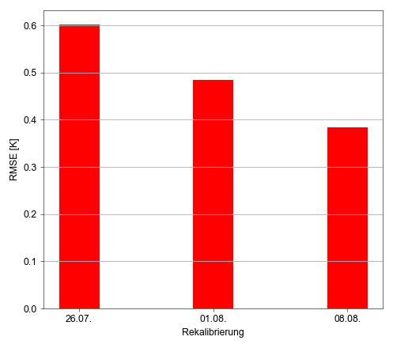
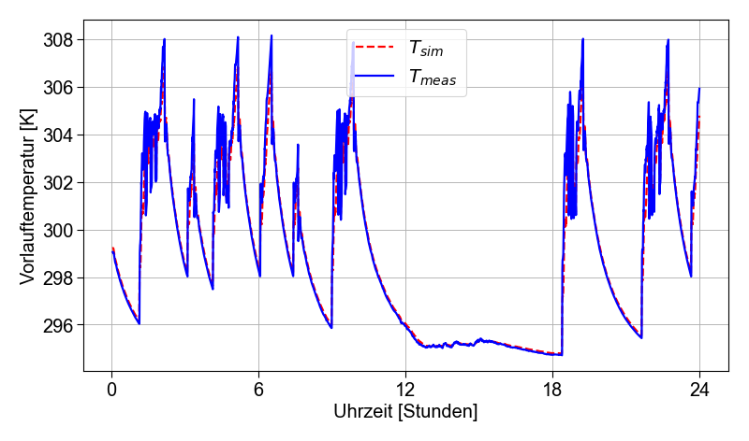
Kontinuierliche Rekalibrierung
Kalibrierung
26.07.2020
Setup |  | Ergebnisse
Zielgröße | Vorlauftemperatur | ω | 0,005968 Hz
Metrik | RMSE | V (Kondensator) | 0,0004329 m³
 |  | Ga (Kondensator) | 16,22 K/W
 |  | Gi (Kondensator) | 0 K/W
 |  | RMSE | 0,60147 K

Slide 14
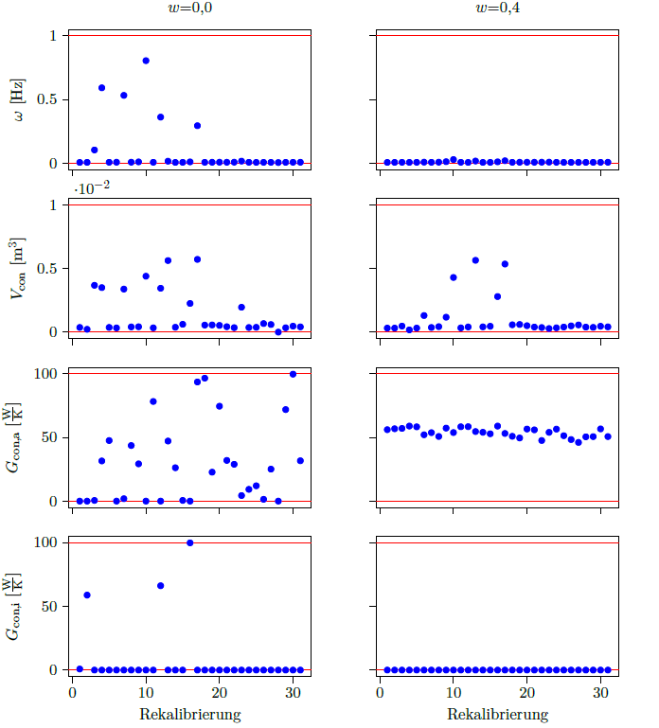
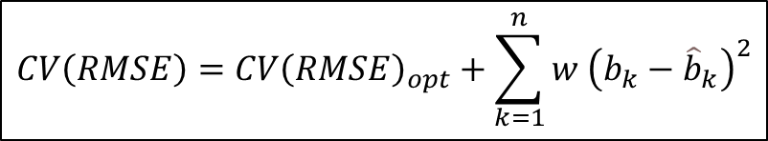
Einfluss der penaltyfunction
Kalibrierung
$$CV\left(RMSE\right)={CV\left(RMSE\right)}_{opt}+\sum_{k=1}^{n}{w {\left(b_{k}−{\hat{b}}_{k}\right)}^{2}}$$
Streuung der Ergebnisse wird eingeschränkt
28.07.2020:
w = 0,0 → CV(RMSE) = 0,00247
w = 0,4 → CV(RMSE) = 0,00232

Slide 15
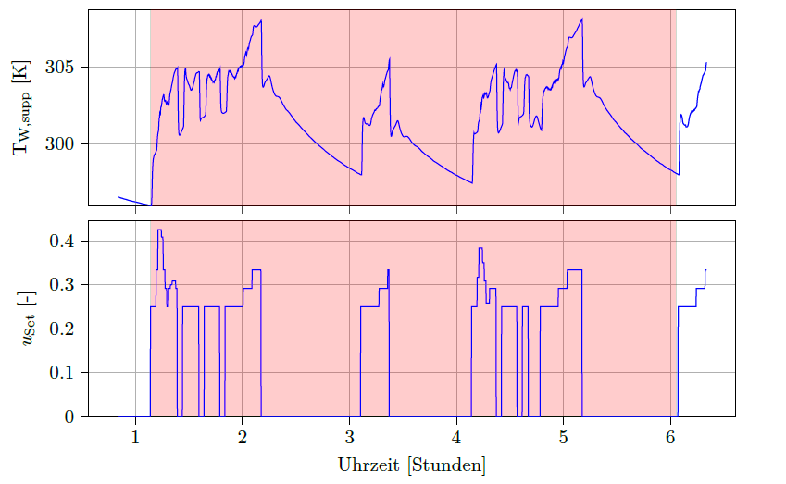
Einsatz von Kalibrierungsklassen
Aufbereitung
Manuelles festlegen von Kalibrierungsklassen
Kalibriertag: 26.07.2020
Einteilung der Phasen in:
Kompressor eingeschaltet
Kompressor ausgeschaltet
18 Kalibrierungsintervalle
Reduzierung auf 2 Kalibrierungsklassen

Slide 16
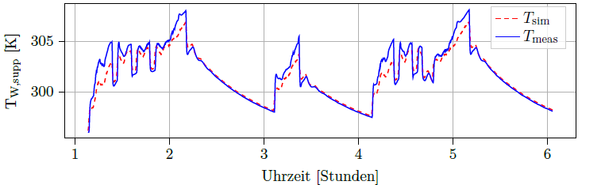
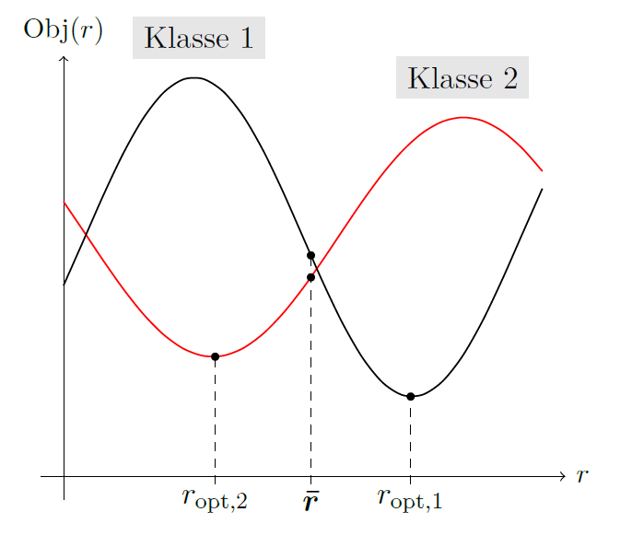
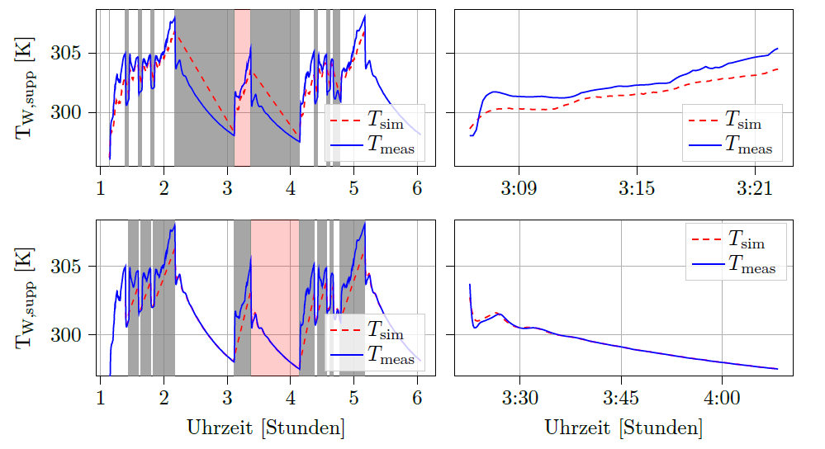

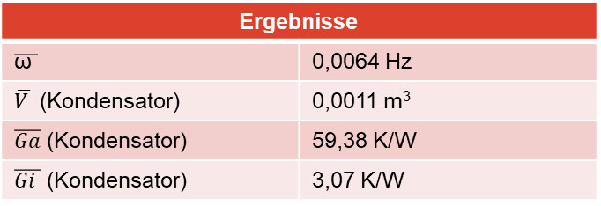
Einsatz von Kalibrierungsklassen
Kalibrierung
Einzelne Kalibrierungsklasse
→ RMSE = 0,7333 K
Mittelwertbildung
Ergebnisse
ω | 0,0056 Hz
V (Kondensator) | 0,0005 m³
Ga (Kondensator) | 5,72 K/W
Gi (Kondensator) | 0 K/W
Anzahl Kalibrierungsklassen > 1
Zwei Kalibrierungsklassen
Kompressor eingeschaltet → RMSE = 1,101 K
Kompressor ausgeschaltet → RMSE = 0,228 K
Überschneidung der Tuner-Parameter
An
Ergebnisse
$$\overline{\text{ω} }$$ | 0,0064 Hz
$\overline{V }$ (Kondensator) | 0,0011 m³
$\overline{Ga}$ (Kondensator) | 59,38 K/W
$\overline{Gi }$ (Kondensator) | 3,07 K/W
Aus
$r$: tuner parameters
→ RMSE = 0,6258 K (Mittelwertbildung)

Slide 17
Erkenntnisse und Ausblick
Zusammenfassung
Erfolgreiche Entwicklung eines Frameworks zur modularen Rekalibrierung Digitaler Zwillinge
Verringerung der Metrik durch Rekalibrierung
Einsatz von Kalibrierungsklassen kann zu weiterer Erhöhung der Simulationsgenauigkeit führen
Ausblick
Automatisierte Identifizierung von Kalibrierungsklassen
Pattern recognition
Rekalibrierung des selben Tages einbinden
Berücksichtigung der Messunsicherheit
Bayessche Kalibrierung

Slide 18
Referenzen
[1] | Bundesministerium für Umwelt, Naturschutz und nukleare Sicherheit: https://www.bmu.de. Zuletzt aufgerufen am 25.11.2020.
[2] | Benjamin Schleich, Nabil Anwer, Luc Mathieu, and Sandro Wartzack. Shaping the digital twin for design and production engineering. CIRP Annals, 66(1), 2017.
[3] | Müller D., Lauster M., Constantin A., Fuchs M., Remmen P.: AixLib - An Open-Source Modelica Library within the IEA-EBC Annex 60 Framework. In: BauSIM (2016), S. 3–9
[4] | Lehrstuhl für Gebäude- und Raumklimatechnik: ebcpy. https://git.rwth-aachen.de/EBC/EBC_all/Python/ebcpy. Zuletzt aufgerufen am 25.11.2020.
[5] | Lehrstuhl für Gebäude- und Raumklimatechnik: AixCaliBuHa. https://git.rwth-aachen.de/EBC/EBC_all/Optimization-and-Calibration/AixCaliBuHA. Zuletzt aufgerufen am 25.11.2020.
[6] | Dassault Systèmes: FMPy: a free Python library to simulate Functional Mock-up Units (FMUs). https://github.com/CATIA-Systems/FMPy. Zuletzt aufgerufen am 25.11.2020.

Slide 19
Vielen Dank für die Aufmerksamkeit!
Sebastian.Borges@eonerc.rwth-aachen.de

Slide 20
Rekalibrierung einzelner Tage
Kalibrierung 1
RMSE = 0.601481314643782
Kalibrierung 265
RMSE = 0.601465608952491
→ Verbesserung: ~ 0,00261 %

Slide 21
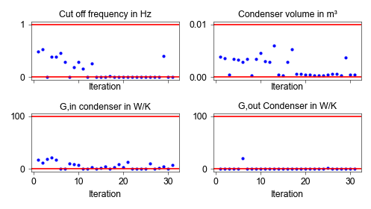
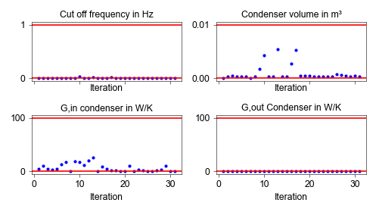
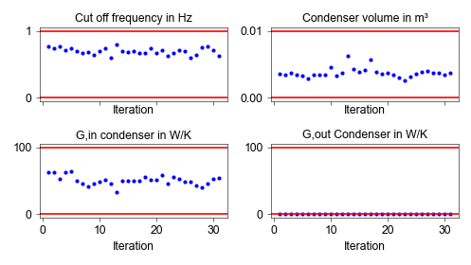
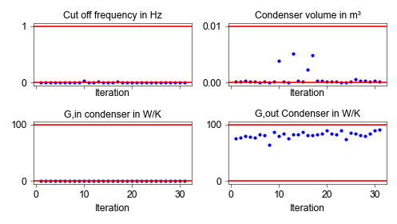
Penaltyfunction
w = 0.1
w = 0.15
w = 0.2
w = 0.3

Slide 22
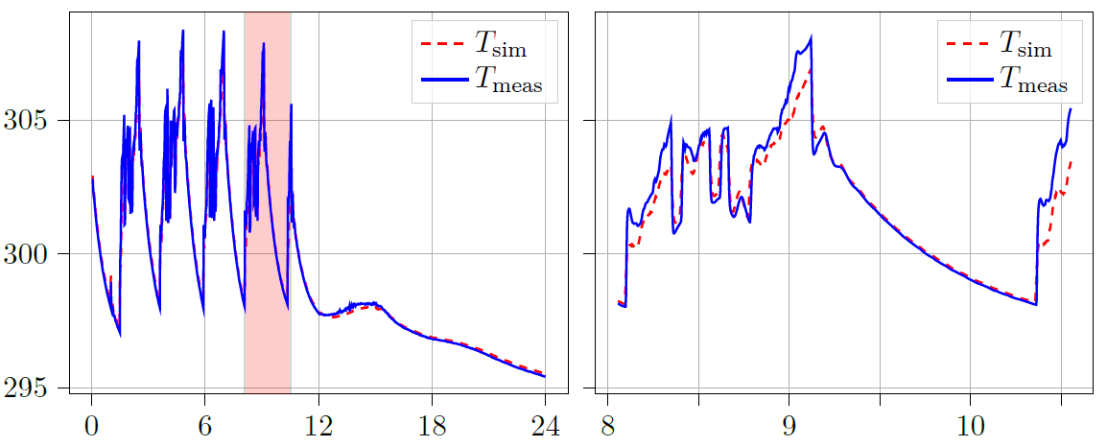
Resampling – Ohne Konvertierung der Abtastrate
Vorlauftemperatur in Kelvin
Uhrzeit in Stunden
Uhrzeit in Stunden

Slide 23
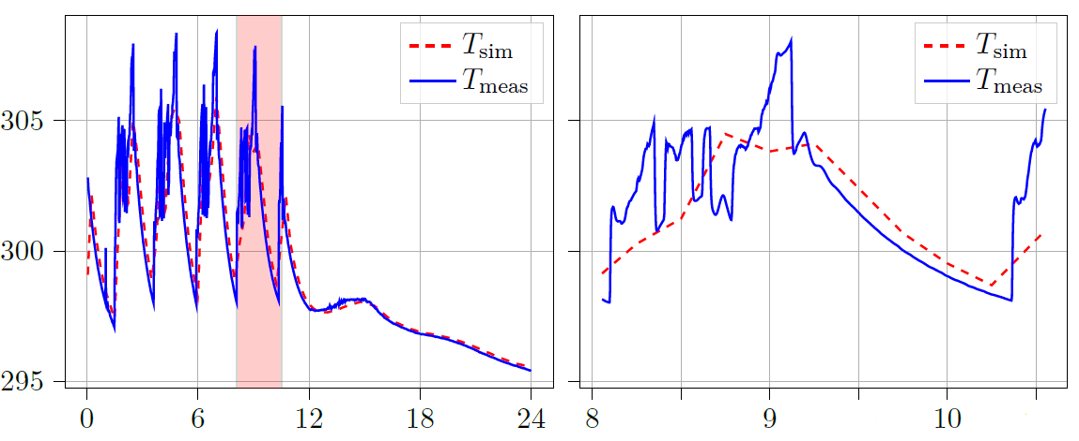
Resampling – Konvertierung der Abtastrate auf 900 Sekunden
Vorlauftemperatur in Kelvin
Uhrzeit in Stunden
Uhrzeit in Stunden

Slide 24
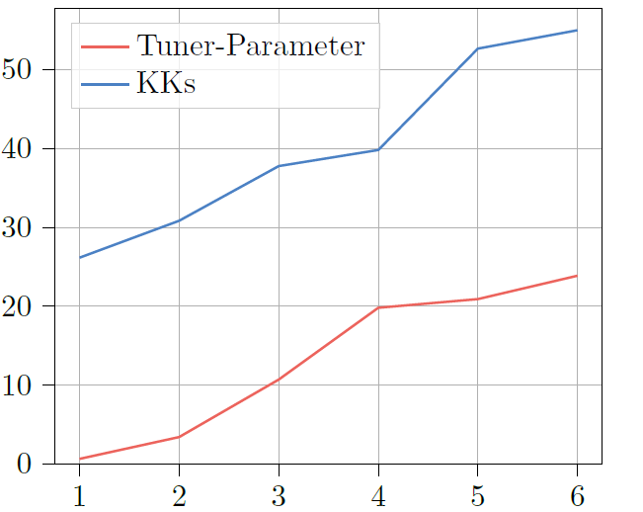
Dauer der Rekalibrierungen (26.07.2020 00:00:10 – 25.08.2020 23:59:50)
Zeitdauer in Stunden
Anzahl Tuner-Parameter bzw. Kalibrierungsklassen

